Slide 1
MLP truyền thống, hay Multi-Layer Perceptron, là một loại mạng nơ-ron nhân tạo được sử dụng rộng rãi trong lĩnh vực học máy và học sâu. Đây là một dạng mạng nơ-ron tiến hóa (feedforward), tức là thông tin chỉ chảy từ đầu vào đến đầu ra qua một hoặc nhiều tầng ẩn mà không có bất kỳ vòng lặp trở lại nào.
Cấu trúc cơ bản của MLP bao gồm:
Input Layer: Tầng này nhận dữ liệu đầu vào.
Hidden Layers: Một hoặc nhiều tầng ẩn chứa các nơ-ron, nơi diễn ra các phép tính toán phức tạp thông qua trọng số và hàm kích hoạt.
Output Layer: Tầng đầu ra, nơi kết quả của mạng nơ-ron được xuất ra.
MLP sử dụng thuật toán lan truyền ngược (backpropagation) để học, nghĩa là sau khi tính toán đầu ra, mạng sẽ điều chỉnh trọng số của nó dựa trên sai số giữa kết quả dự đoán và dữ liệu thực tế. MLP thường được dùng trong các bài toán phân loại hoặc hồi quy, và là một công cụ mạnh mẽ trong việc xấp xỉ các hàm số phức tạp.
MLP có thể được cấu hình để xử lý các vấn đề phức tạp trong nhiều lĩnh vực khác nhau, từ nhận dạng giọng nói đến dự đoán tài chính, nhờ vào khả năng học sâu và khai thác hiệu quả các mối liên hệ không tuyến tính trong dữ liệu.

Slide 2
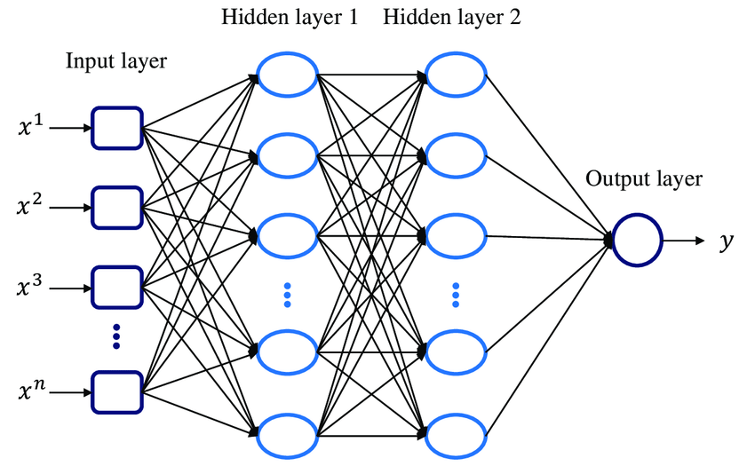
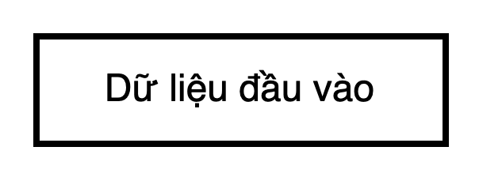
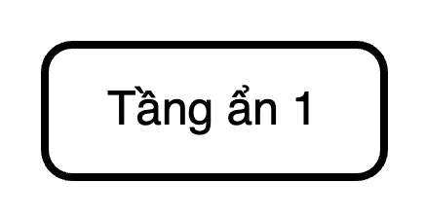
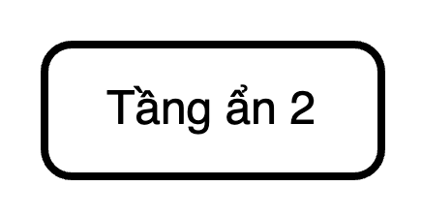
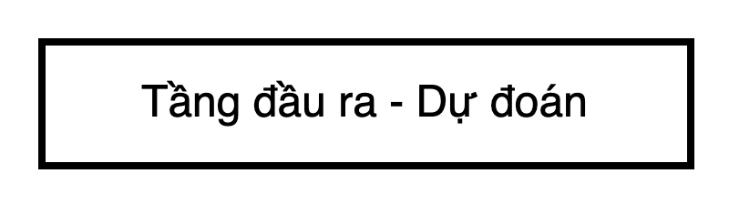

Slide 3
Ứng Dụng của MLP
Nhận dạng giọng nói: MLP được sử dụng để phân tích và nhận dạng các mẫu âm thanh, từ đó có thể chuyển đổi giọng nói thành văn bản.
Phân loại ảnh: Trong xử lý ảnh, MLP có thể phân biệt các đối tượng, nhân vật, hoặc cảnh vật trong ảnh, làm cơ sở cho các hệ thống nhận dạng khuôn mặt hoặc phát hiện đối tượng.
Dự báo tài chính: MLP được áp dụng trong dự báo chứng khoán và các biến động thị trường dựa trên các dữ liệu lịch sử, giúp các nhà đầu tư ra quyết định tốt hơn.
Dự đoán chuỗi thời gian: MLP có thể dự đoán các xu hướng trong tương lai dựa trên dữ liệu chuỗi thời gian, từ đó được ứng dụng trong dự báo thời tiết, dự đoán nhu cầu sản phẩm, và nhiều lĩnh vực khác.
Các Mô Hình Cấu Tạo từ MLP
Convolutional Neural Networks (CNN): Mặc dù CNN không hoàn toàn được xây dựng từ MLP, nhưng nó thường kết hợp các tầng MLP (hoặc tầng kết nối đầy đủ) vào cuối mạng để phân loại đầu ra từ các tầng tích chập.
Deep Belief Networks (DBN): DBN là một mô hình gồm nhiều tầng các Restricted Boltzmann Machines (RBM), mà mỗi RBM có thể được coi là một biến thể của MLP với hàm kích hoạt và cấu trúc khác biệt.
Autoencoders: Dù không hoàn toàn là MLP, autoencoders thường sử dụng kiến trúc MLP trong các tầng mã hóa và giải mã của chúng để học cách nén và tái tạo dữ liệu đầu vào.

Slide 4
Mối Liên Hệ Giữa TSMixer và MLP
1. Kiến trúc dựa trên Perceptron:
Giống như MLP truyền thống, TSMixer sử dụng các tầng nơ-ron được kết nối đầy đủ (fully-connected layers) hoặc các tầng perceptron để xử lý dữ liệu đầu vào.
TSMixer mở rộng ý tưởng này bằng cách áp dụng các tầng perceptron theo một cách mới, gọi là "mixing layers," để phân tích và kết hợp thông tin từ nhiều điểm thời gian và đặc trưng khác nhau trong dữ liệu.
2. Cải tiến cho dự báo chuỗi thời gian:
Trong khi MLP thông thường có thể gặp khó khăn khi mô hình hóa các mối quan hệ phức tạp và dài hạn trong dữ liệu chuỗi thời gian, TSMixer được thiết kế để khắc phục những hạn chế này.
TSMixer tích hợp các phương pháp như tổng hợp theo thời gian và tính năng, sử dụng các tầng MLP để cải thiện khả năng nắm bắt và dự đoán các mẫu phức tạp trong dữ liệu.
3. Tính linh hoạt và mở rộng:
TSMixer cung cấp một cách tiếp cận linh hoạt hơn trong việc mô hình hóa chuỗi thời gian bằng cách cho phép các tầng MLP tương tác theo nhiều hướng khác nhau, không chỉ giữa các tầng liên tiếp mà còn giữa các đặc trưng và thời gian trong cùng một tầng.
Ví Dụ Ứng Dụng
TSMixer thể hiện hiệu quả đặc biệt trong các bài toán như dự báo nhu cầu năng lượng, phân tích tài chính, và dự báo thời tiết, nơi mà dữ liệu có tính chất không tuyến tính và các mối quan hệ thời gian dài cần được hiểu và dự đoán một cách chính xác.
TSMixer là một ví dụ về cách thức hiện đại hóa và cải tiến các mô hình MLP truyền thống để đáp ứng nhu cầu cụ thể của dữ liệu chuỗi thời gian phức tạp, điều này cho thấy sự tiến bộ trong việc áp dụng các kỹ thuật học sâu cho các vấn đề thực tế.

